Slide 1
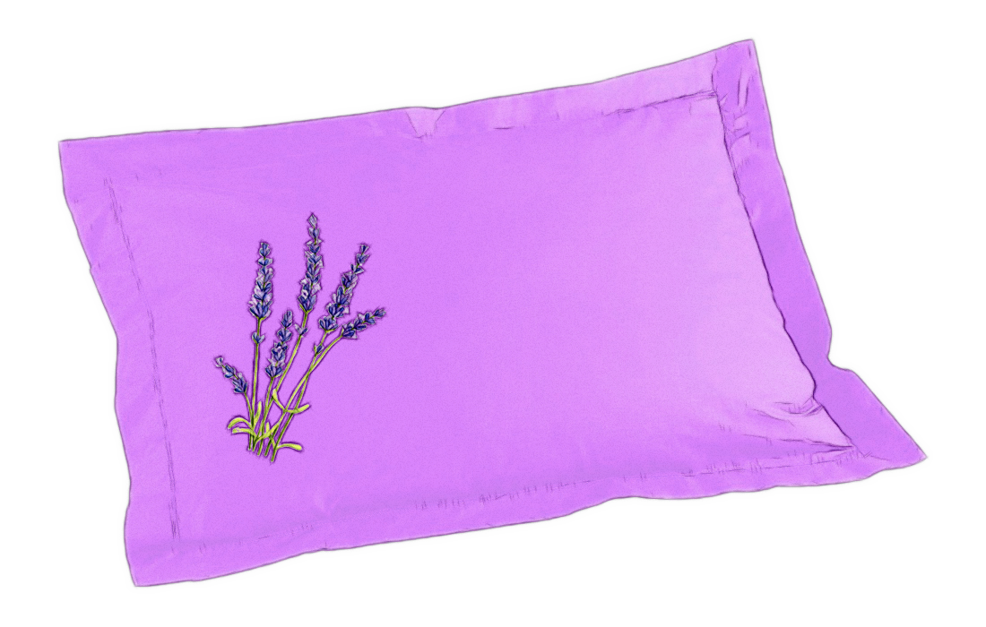


Anna Jolšvaiová
Vankúš s levanduľou

Slide 2
Anna Jolšvaiová
(melódia, text, spev)
Dušky Pulko
Erik Ondrejička
(aranžmán)
(fotografie)
Štefan Rumpler
(videoklip)

Slide 3
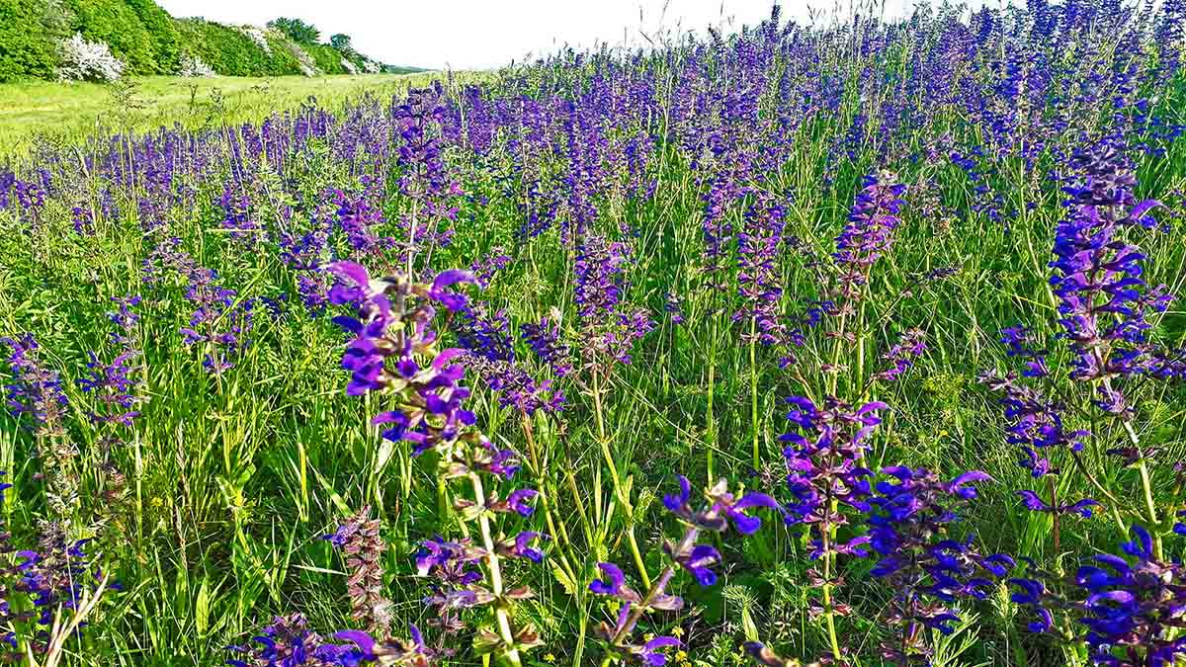

Slide 4
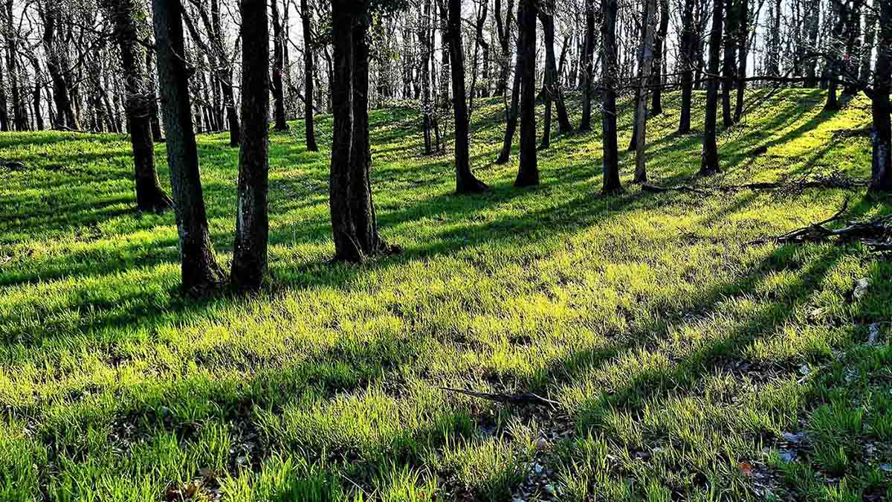

Slide 5
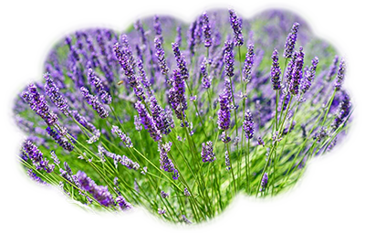
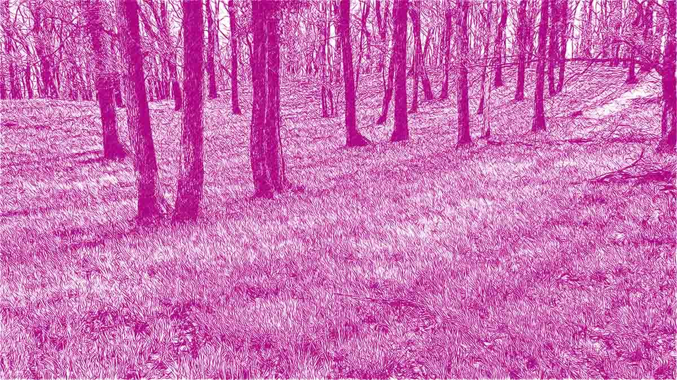

Slide 6
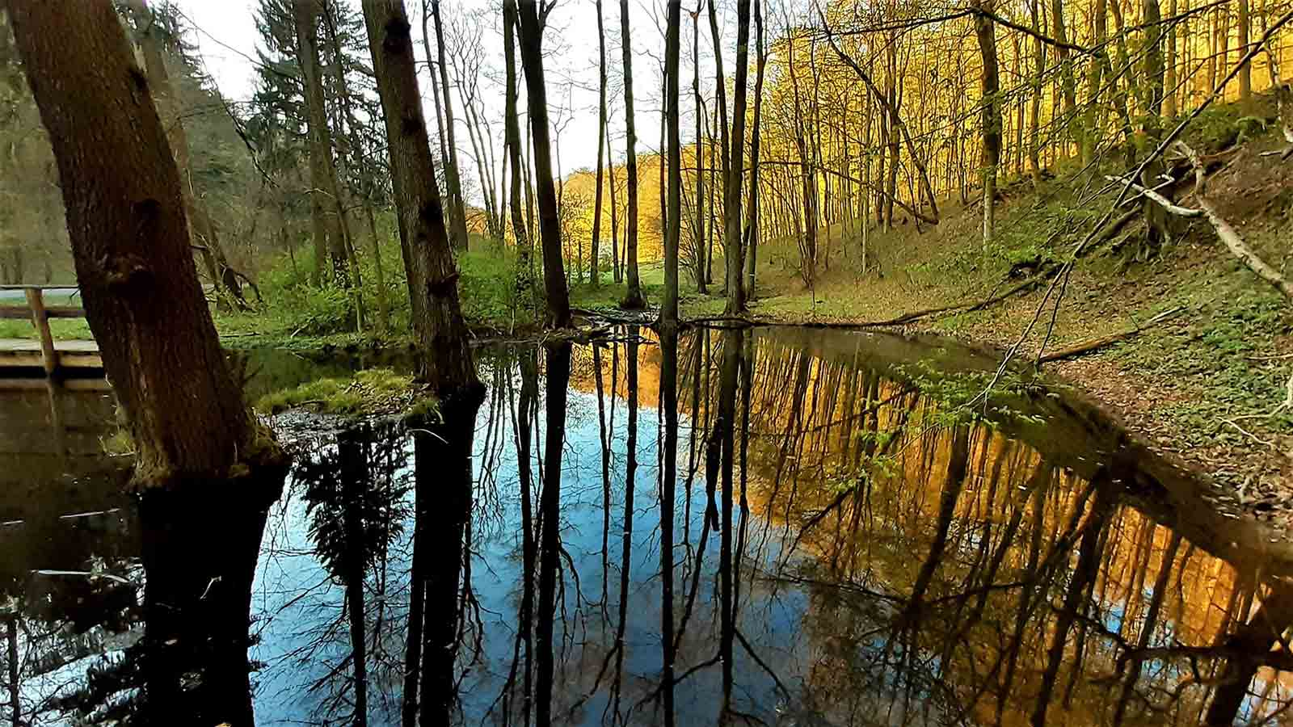

Slide 7
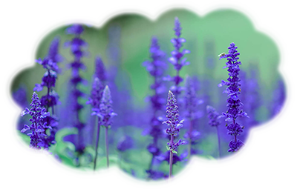
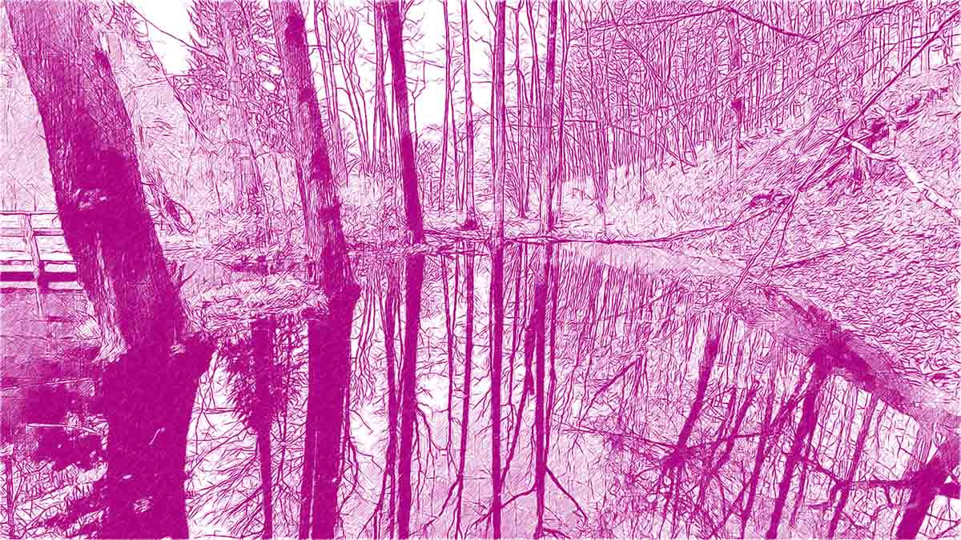

Slide 8
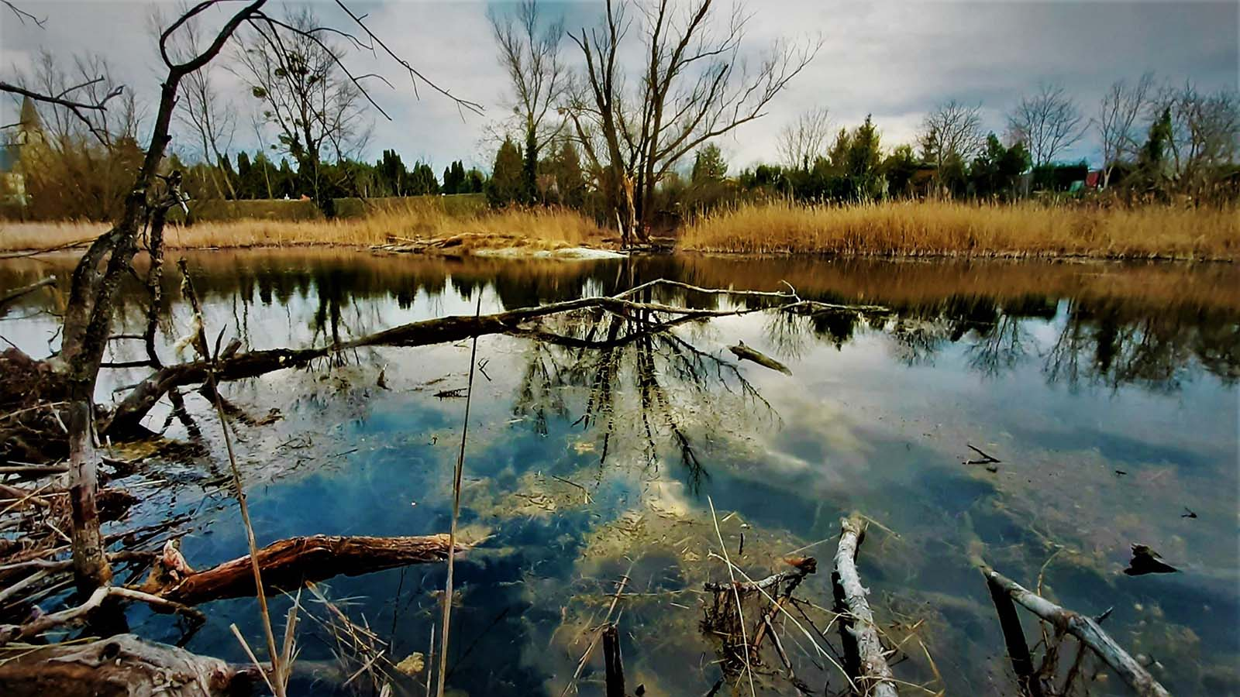

Slide 9
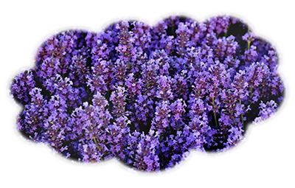
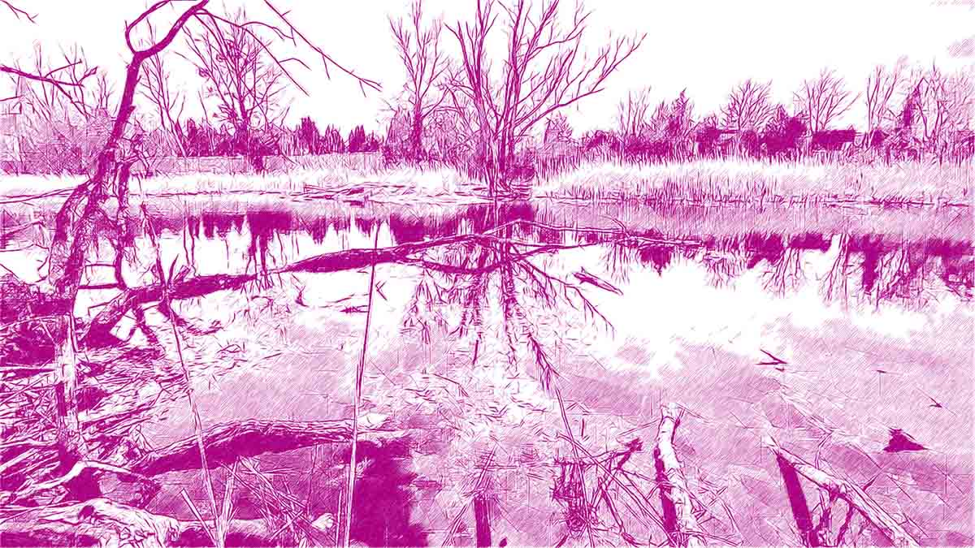

Slide 10
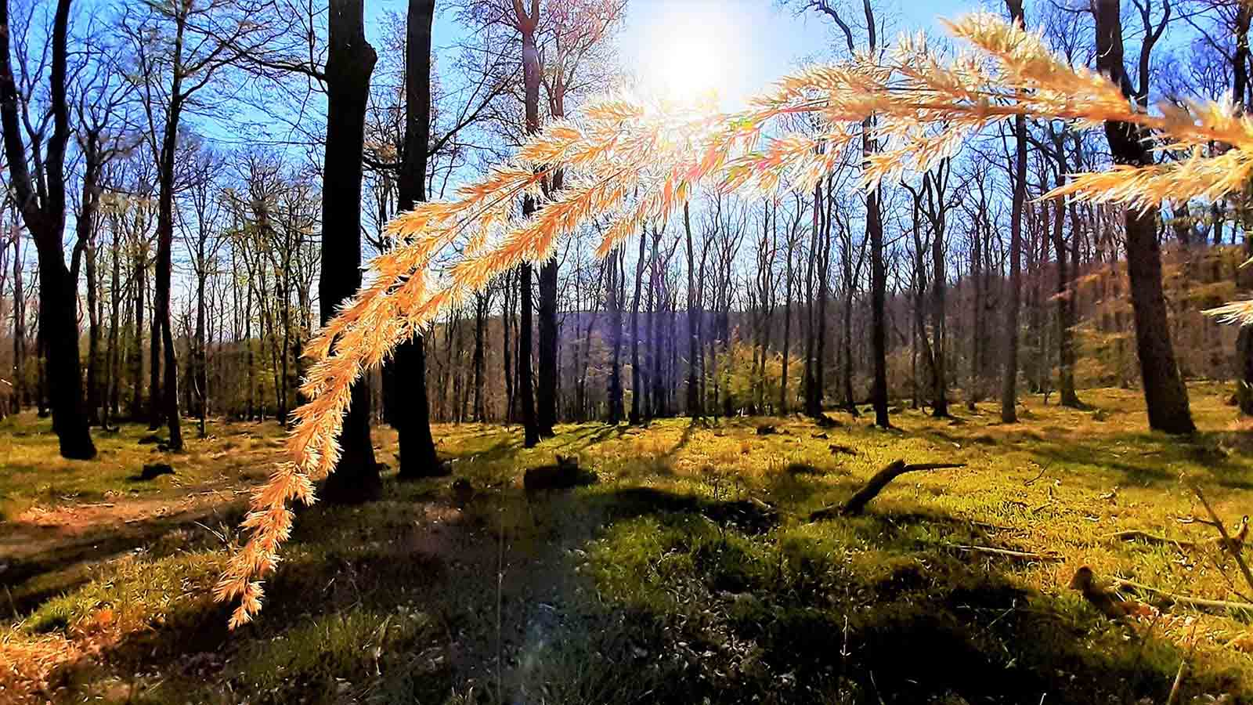

Slide 11
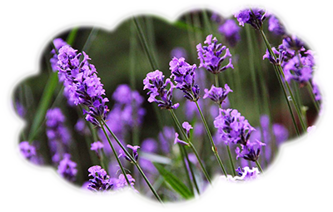
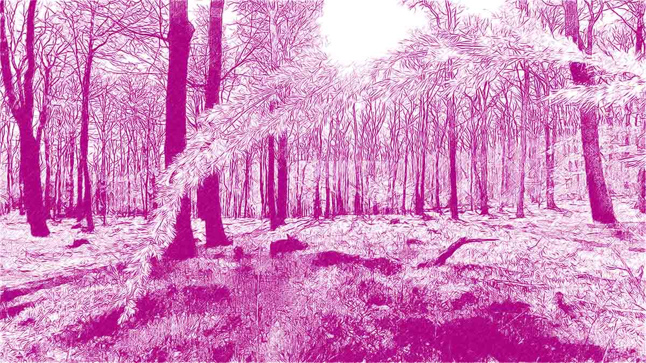

Slide 12
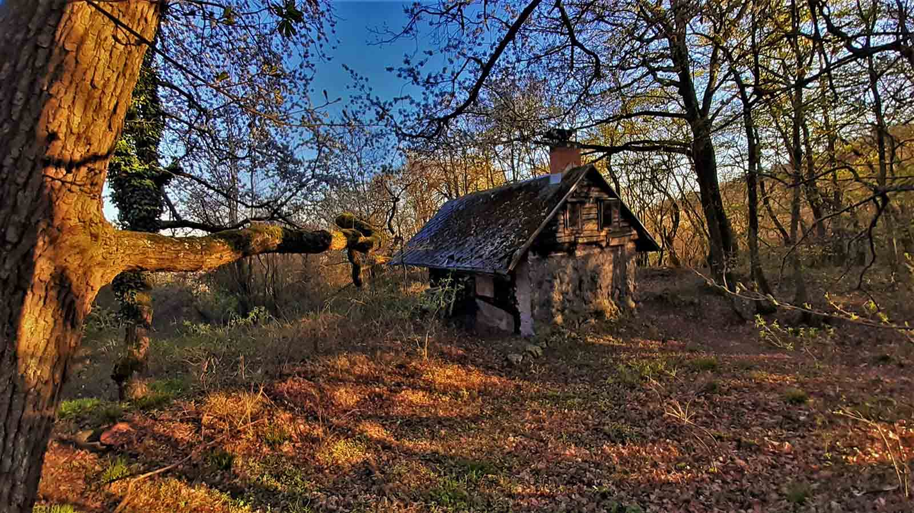

Slide 13
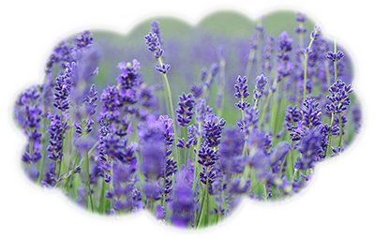
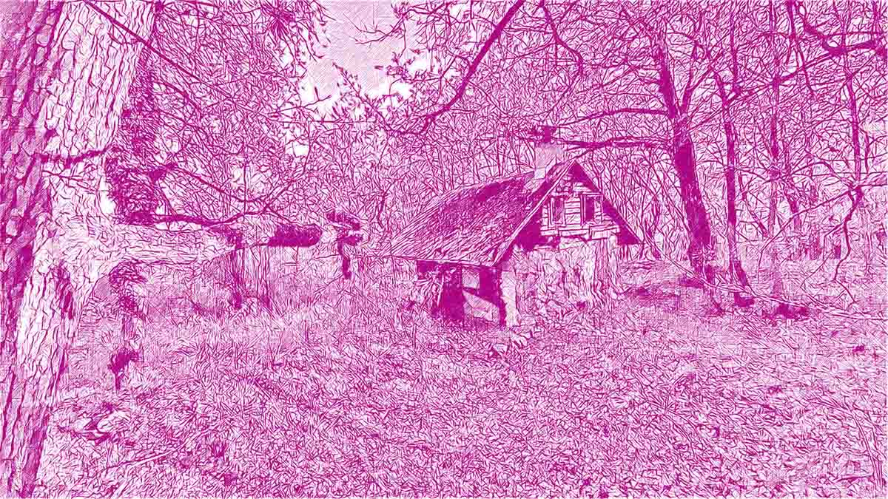

Slide 14
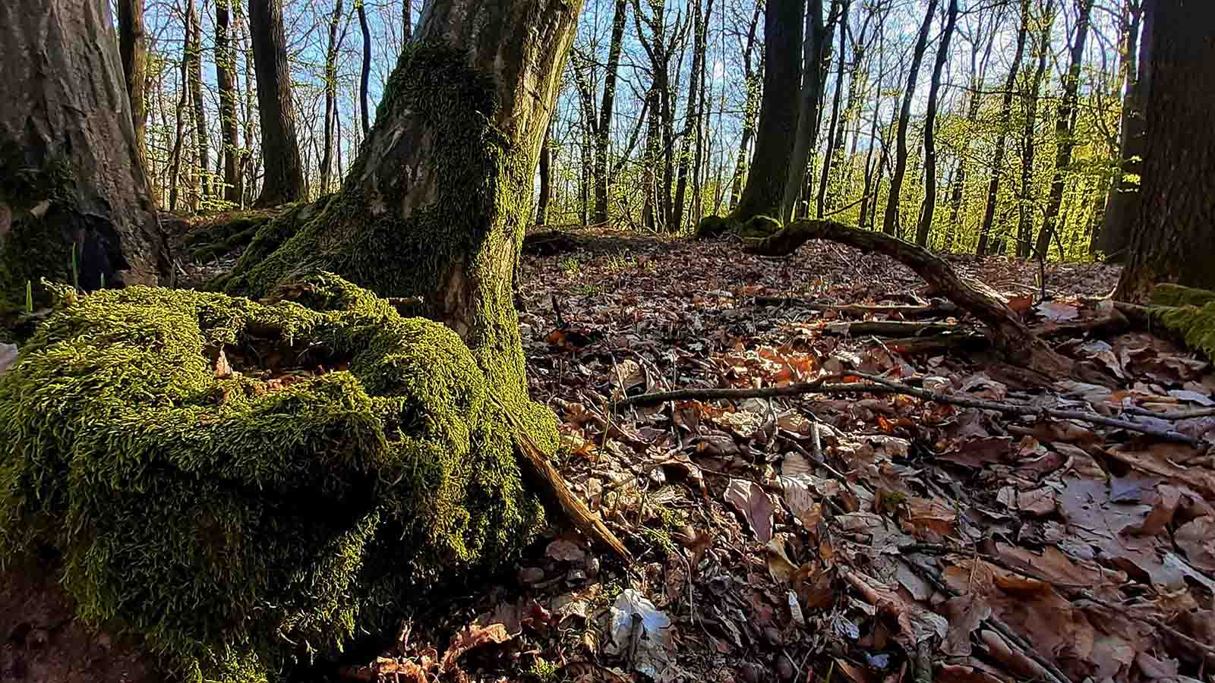

Slide 15
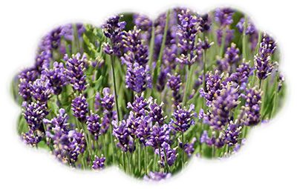
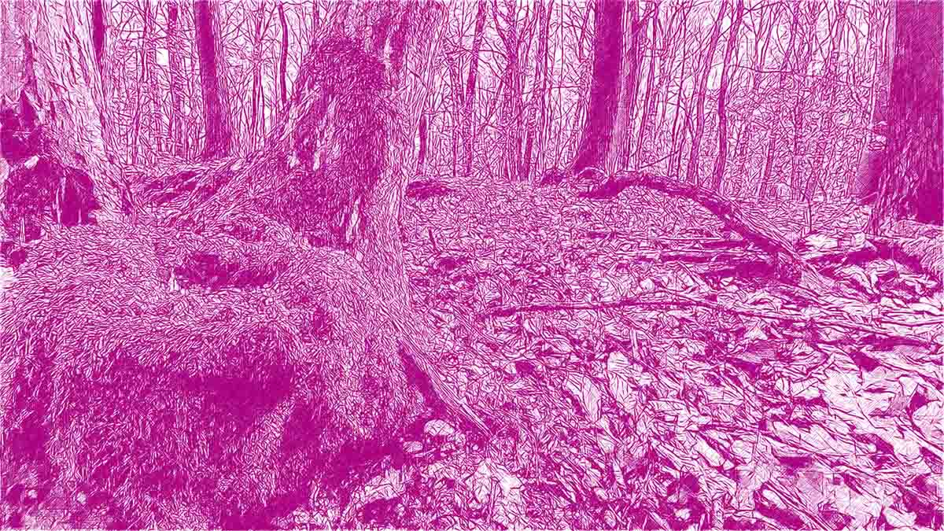

Slide 16
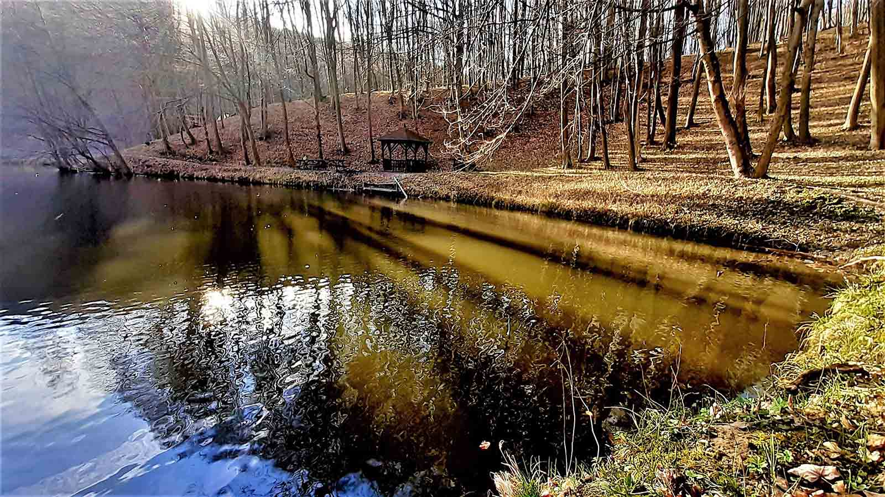

Slide 17
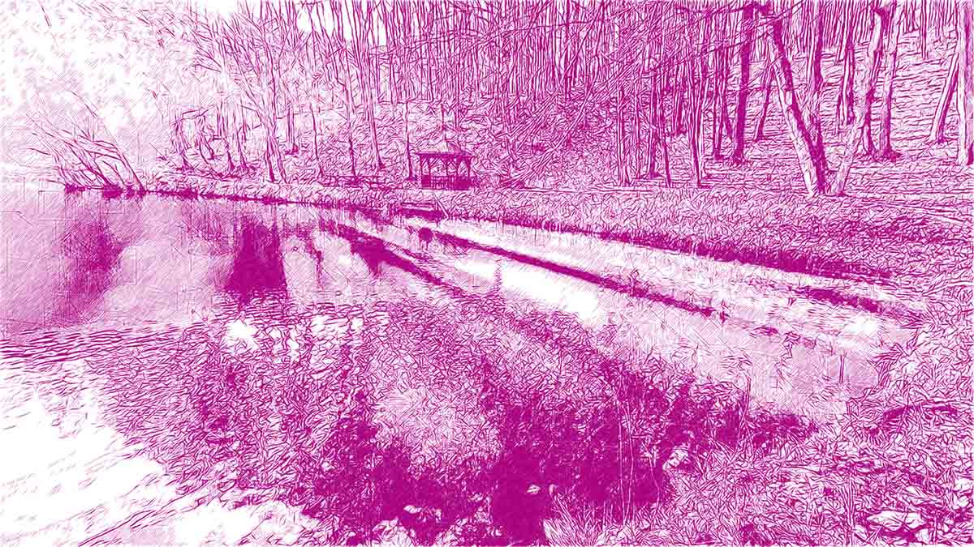

Slide 18
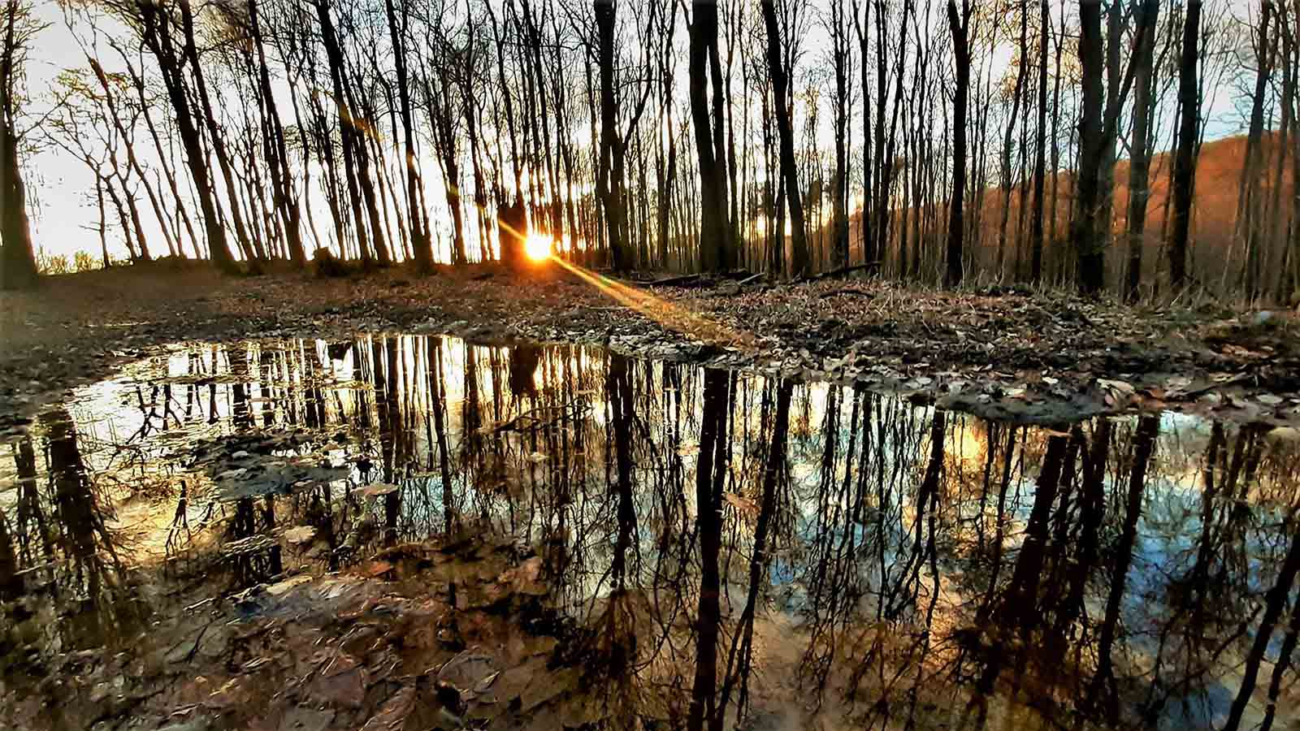

Slide 19
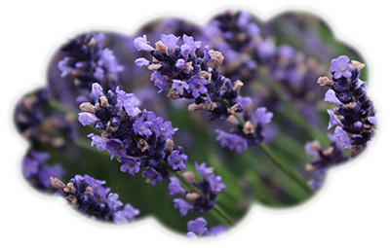
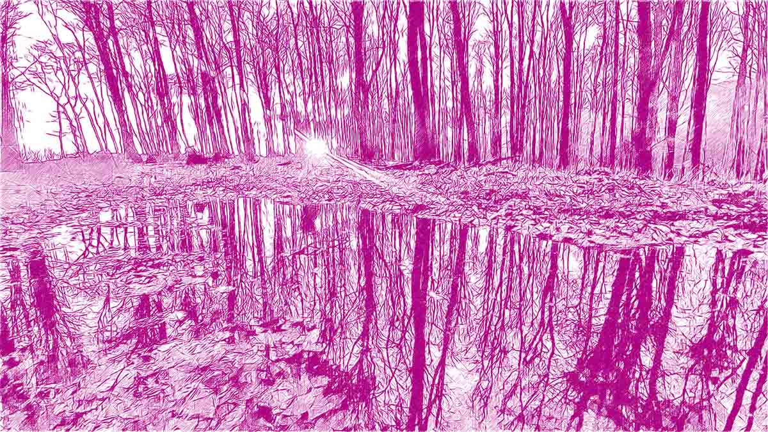

Slide 20
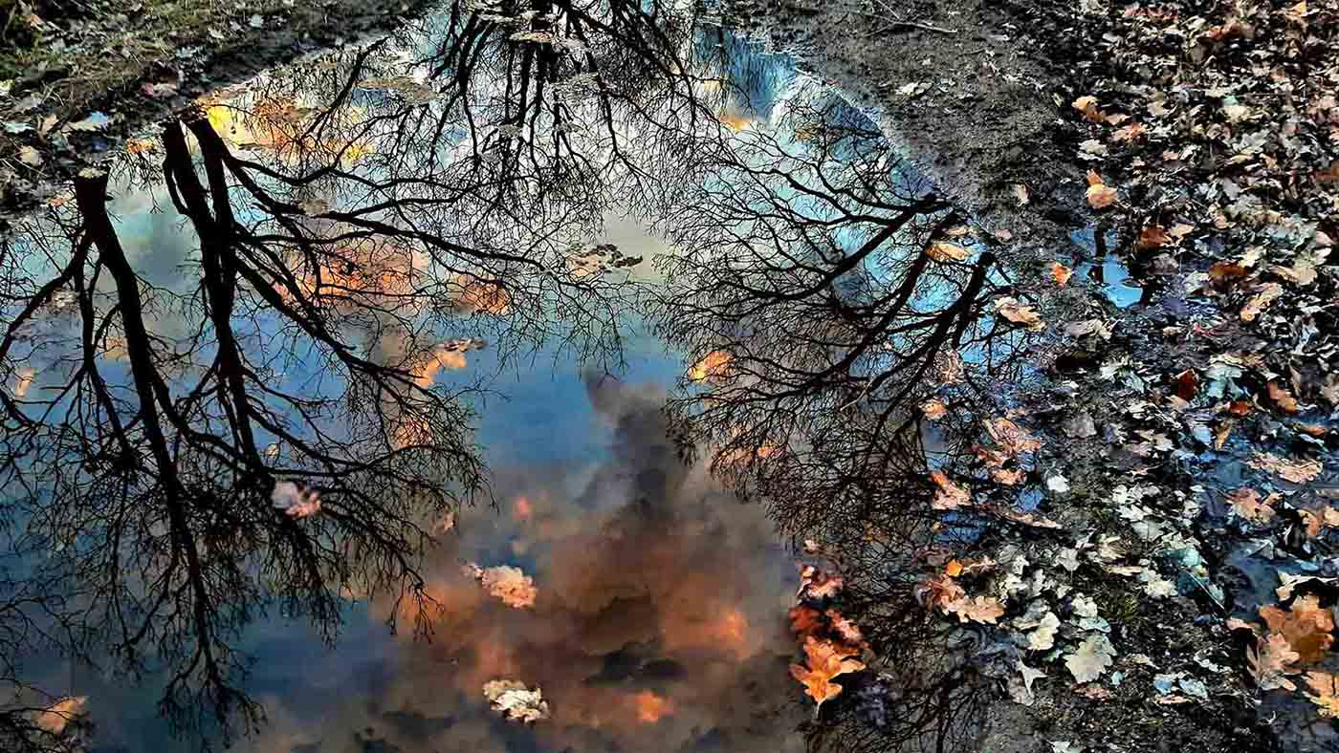

Slide 21
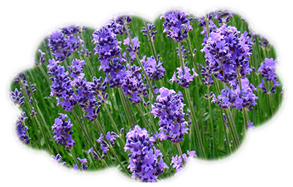
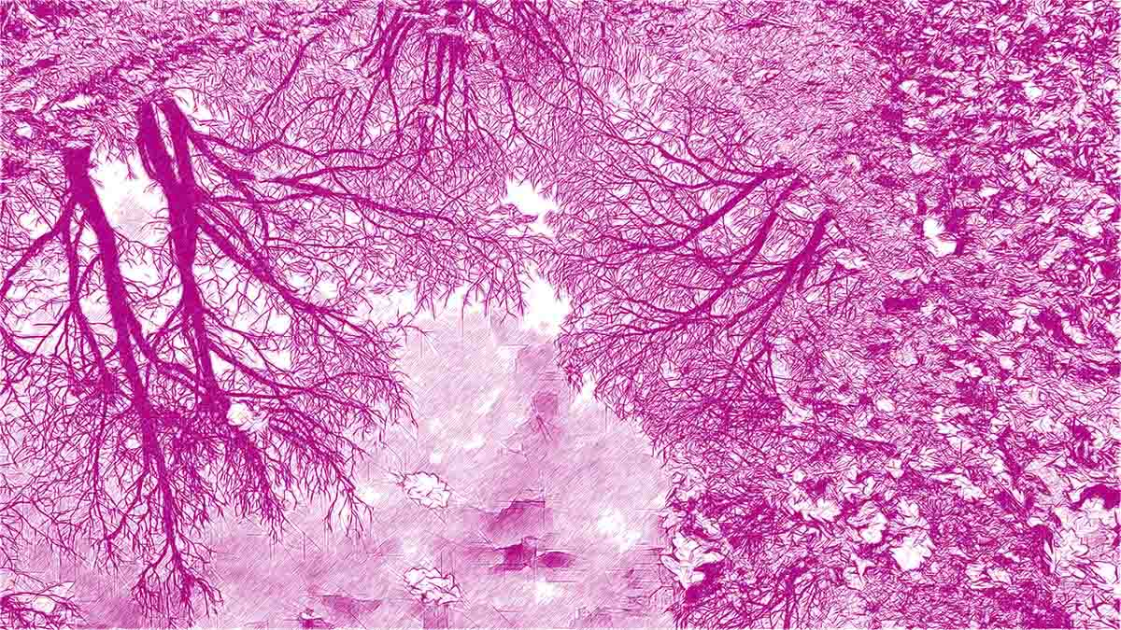

Slide 22
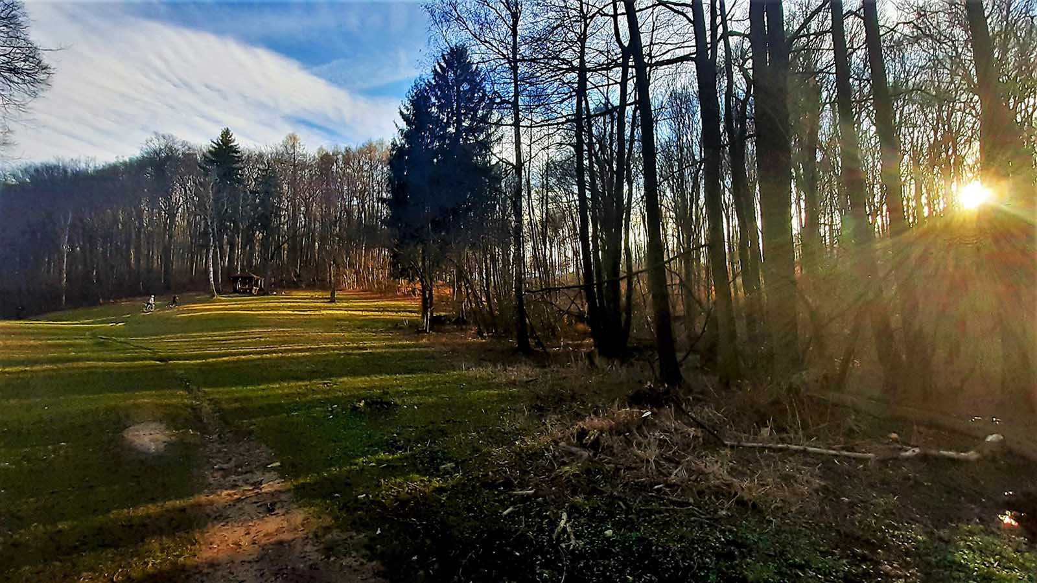

Slide 23
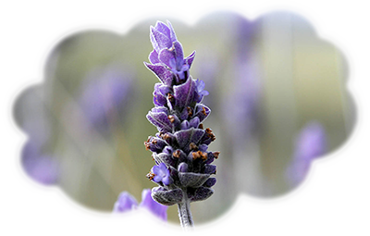
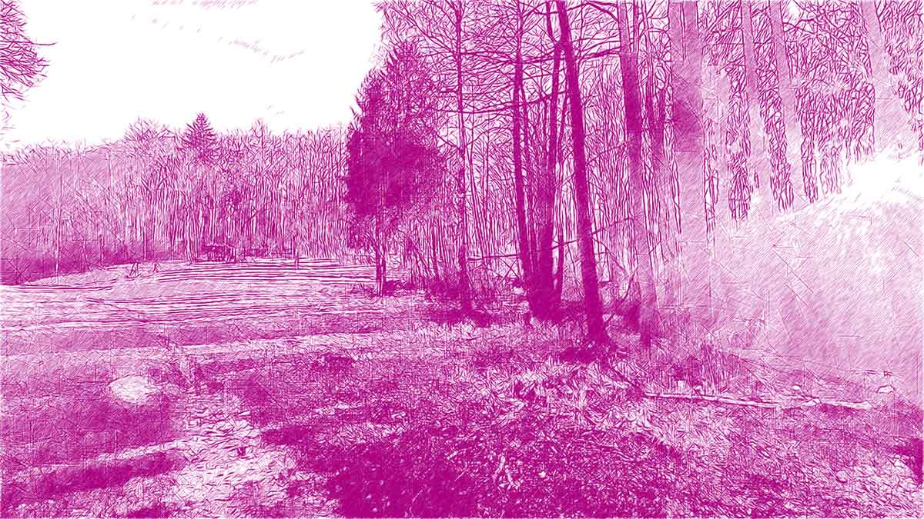

Slide 24
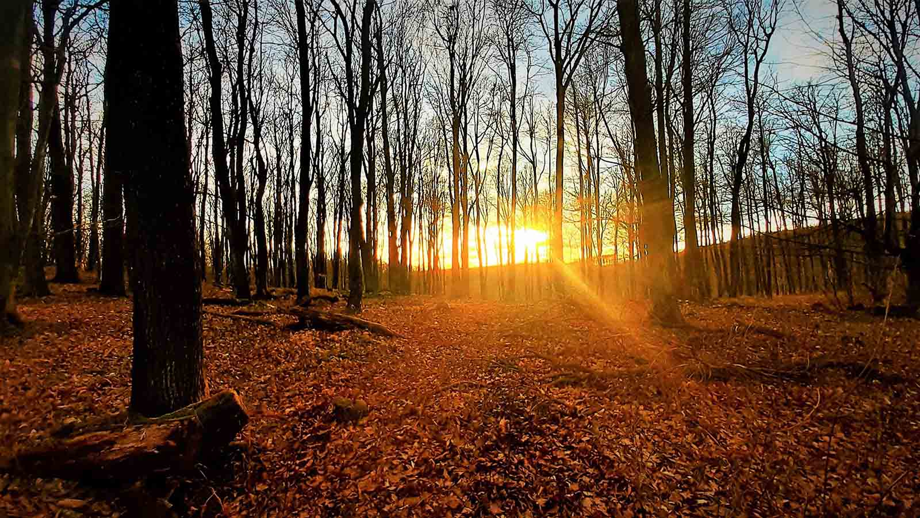

Slide 25
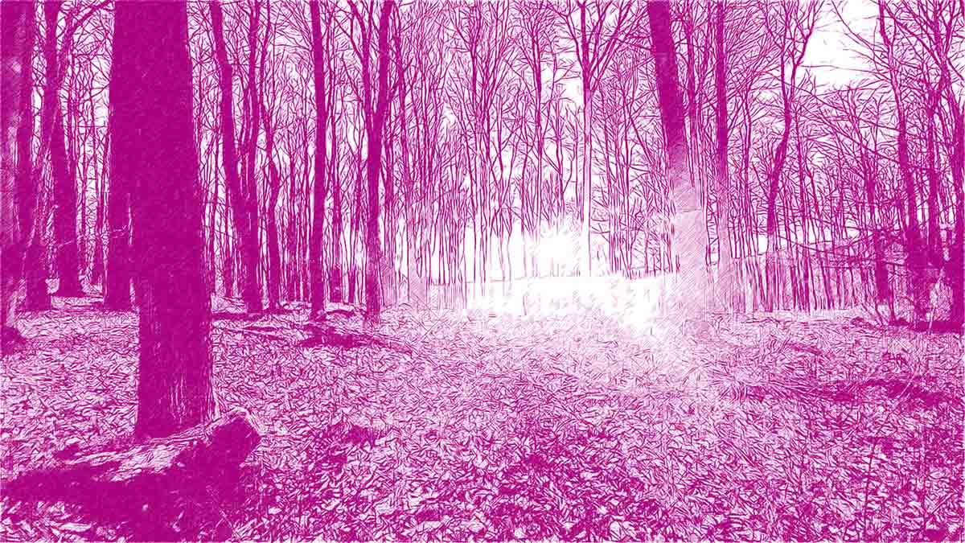

Slide 26
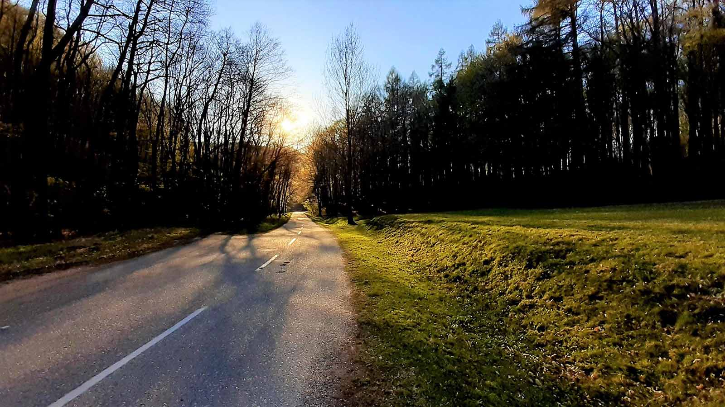

Slide 27
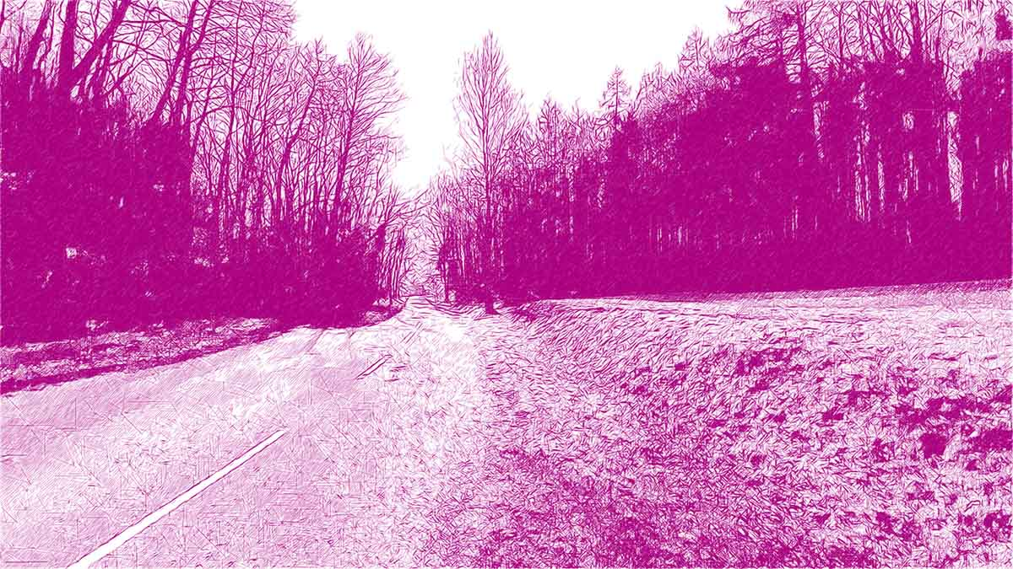

Slide 28
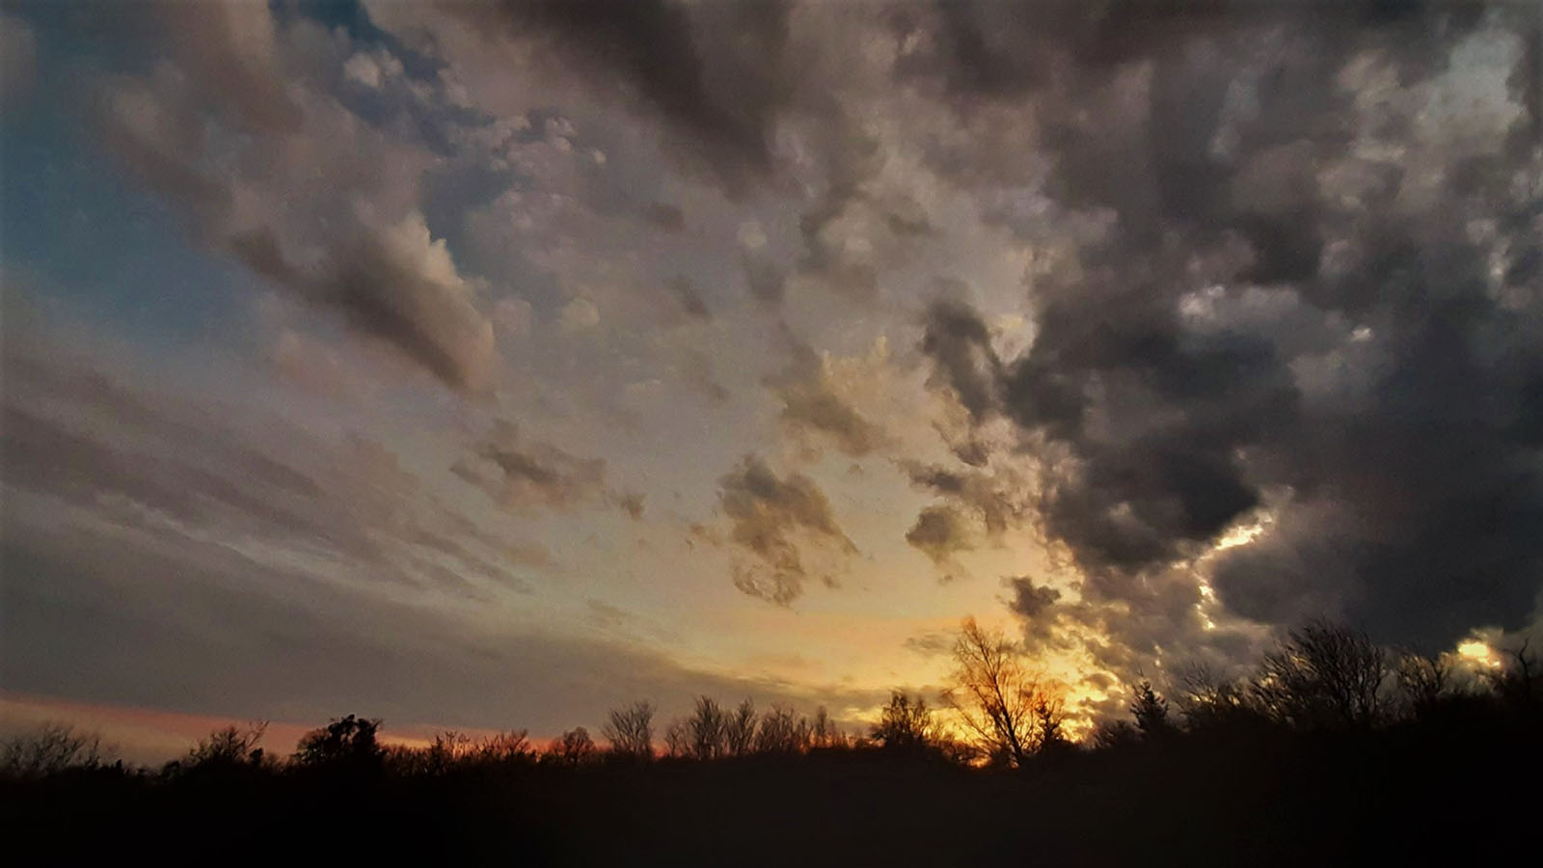


Slide 29

Vankúš s levanduľou
Na omamnú vôňu kvetov fialových,
dažďom pokropených, mojich obľúbených,
povedz, pamätáš, keď ich poštípal mráz?
Chceli len voňať a rásť.
Občas navštívil si záhony rozprávkové,
pošliapal bosou nohou kvety fialové.
Povedz, pamätáš? Snáď ich vylieči čas.
Chceli len voňať a rásť.
Už žiadne dotyky, už žiadne milovanie,
chrumkavé rohlíky, spoločné stolovanie.
Na vankúš s levanduľou ťažkú si hlavu kladiem.
Z vankúša s levanduľou sála na mňa chlad.
Raz si ma namaľoval v lodičkách fialových,
s kvetami levandule, v pančuškách silónových.
Štetec si poutieral v servítkach papierových.
Odvtedy na obrázok nasadal už prach.
Už žiadne dotyky, už žiadne milovanie,
strieborné gombíky, náhlivé vyzliekanie.
Na vankúš s levanduľou ťažkú si hlavu kladiem.
Z vankúša s levanduľou sála na mňa chlad.
Dnes z lásky zostala mi servitka papierová.
Od farieb temperových celá je fialová.
A z mnohých zbytočných slov, zostalo niekoĺko viet :
Voniaš za levanduľou, si celý môj svet.

Slide 30
2020
Vďaka za Vašu pozornosť...
Fotografie :
Erik Ondrejička
Zostavil :
Štefan Rumpler
pista2011@gmail.com

Slide 31







¿Te ha gustado?
Puedes ver más entrando
Aquí
Además puedes recibir powerpoints en tu correo electrónico suscribiéndote aquí:

